Slide 1

Název školy | Gymnázium, střední odborná škola, střední odborné učiliště a vyšší odborná škola, Hořice
Číslo projektu | CZ.1.07/1.5.00/34.0873
Název materiálu | Počítačová grafika – logické operace s objekty VY_32_INOVACE_09.01.13
Autor | Mgr. Jana Naušová
Tematická oblast | Počítačová grafika
Ročník | 2. – 4. ročník Přírodovědné lyceum
Datum tvorby | 20. 10. 2013
Anotace | Materiál seznamuje žáky s logickými operacemi a jejich použitím v programu Zoner Callisto.
Metodický pokyn | Prezentace slouží jako výkladová s příkladem na procvičení.

Slide 2
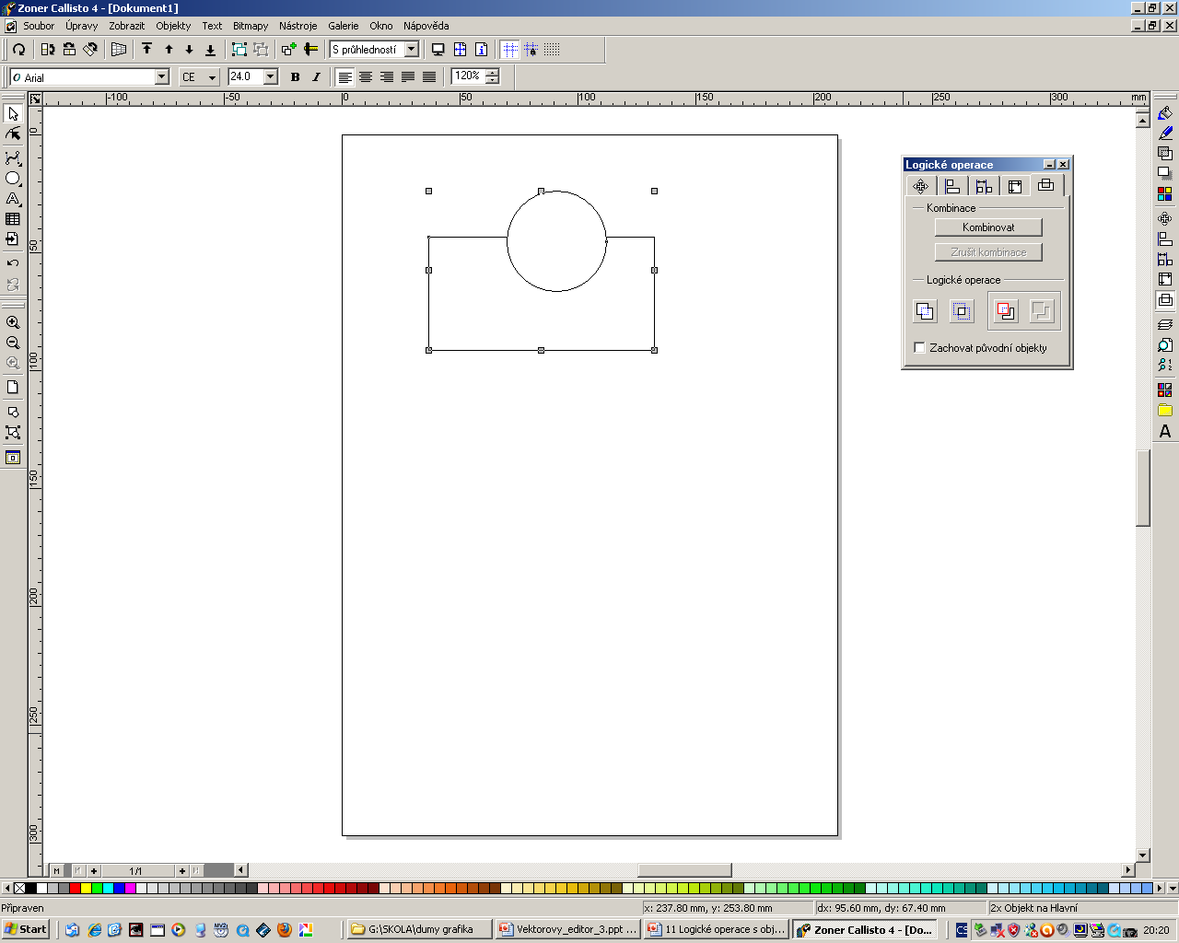
Logické operace
Galerie – logické operace
Další úpravy objektů pomoci logických operací:
Průnik objektů
  Sjednocení
  Průnik
  Oříznutí objektů
Spojit objekty
Oříznout objekty

Slide 3
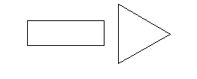
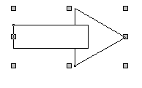
Spojení objektů
Vybereme dva objekty (klávesa Shift) a klepneme na tlačítko pro spojení
nebo v nabídce Objekty – logické operace – spojit objekty
Vznikne nový objekt. Jeho vlastnosti jsou stejné jako vlastnosti objektu, který se nachází dále z hlediska perspektivy.

Slide 4
Průnik objektů
Vybereme dva objekty a klepneme na tlačítko pro průnik objektů
nebo v nabídce Objekty – logické operace – průnik objektů
Vznikne nový objekt ve tvaru části, kterou se objekty překrývaly.

Slide 5
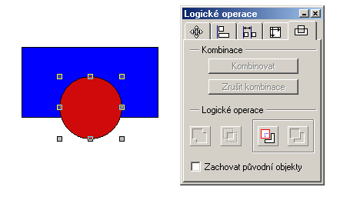
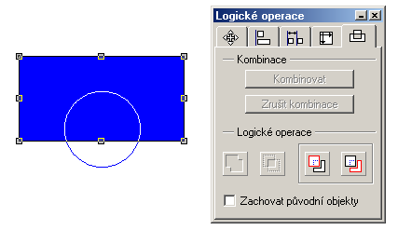
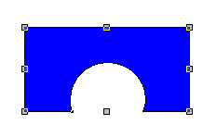
Ořez pomocí objektů
2. Vybereme řezaný objekt (ten, který má být ořezán)
a stiskneme druhé tlačítko
nebo v nabídce Objekty – logické operace – oříznout objekty – oříznout vybrané objekty
Nejprve kliknutím myší vybereme objekt, který označíme jako řezací a klepneme na tlačítko
nebo v nabídce Objekty – logické operace – oříznout objekty - označit řezací objekt

Slide 6
Logické operace - cvičení
Pomoci logických operací spojte objekty
Pomoci logických operací vyřízněte objekty

Slide 7
Zdroj
ZONER software, a. s., Zoner Callisto 5 uživatelská příručka. Copyright © 1991–1999 Inso Chicago. Dokumentace: © 1996–2004 ZONER software, a. s. Dostupný z http://www.callisto.cz.
Libuše Kovářová Počítačová grafika na základní škole, 1. vydání: © Computer Media, s.r.o., 2004. ISBN: 80-86686-15-9

